Slide 1
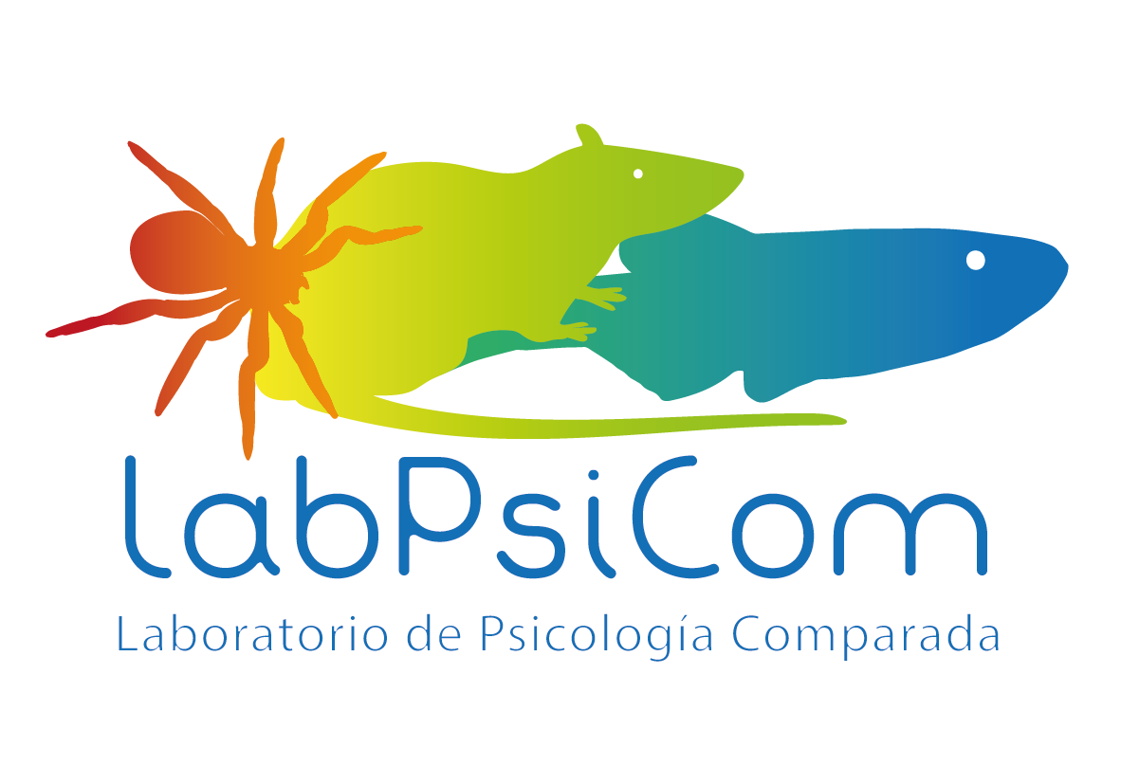
/* Visión Artificial aplicada al registro y análisis conductual */
Dr. Alejadro León Maldonado
Lic. Jimena García García
IMAGE.py

Slide 2
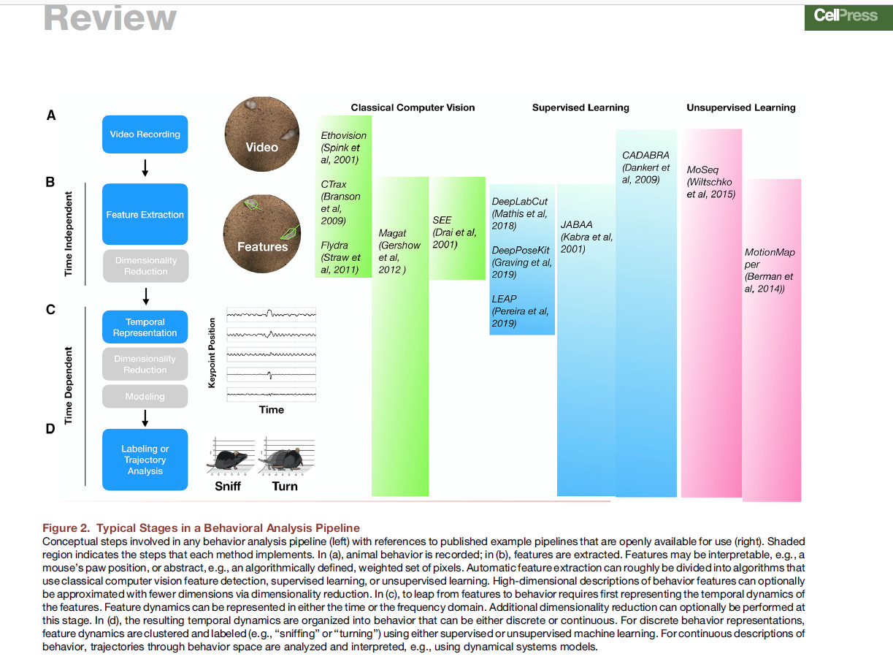
Apuntes introductorios...
Datta et al., 2019

Slide 3
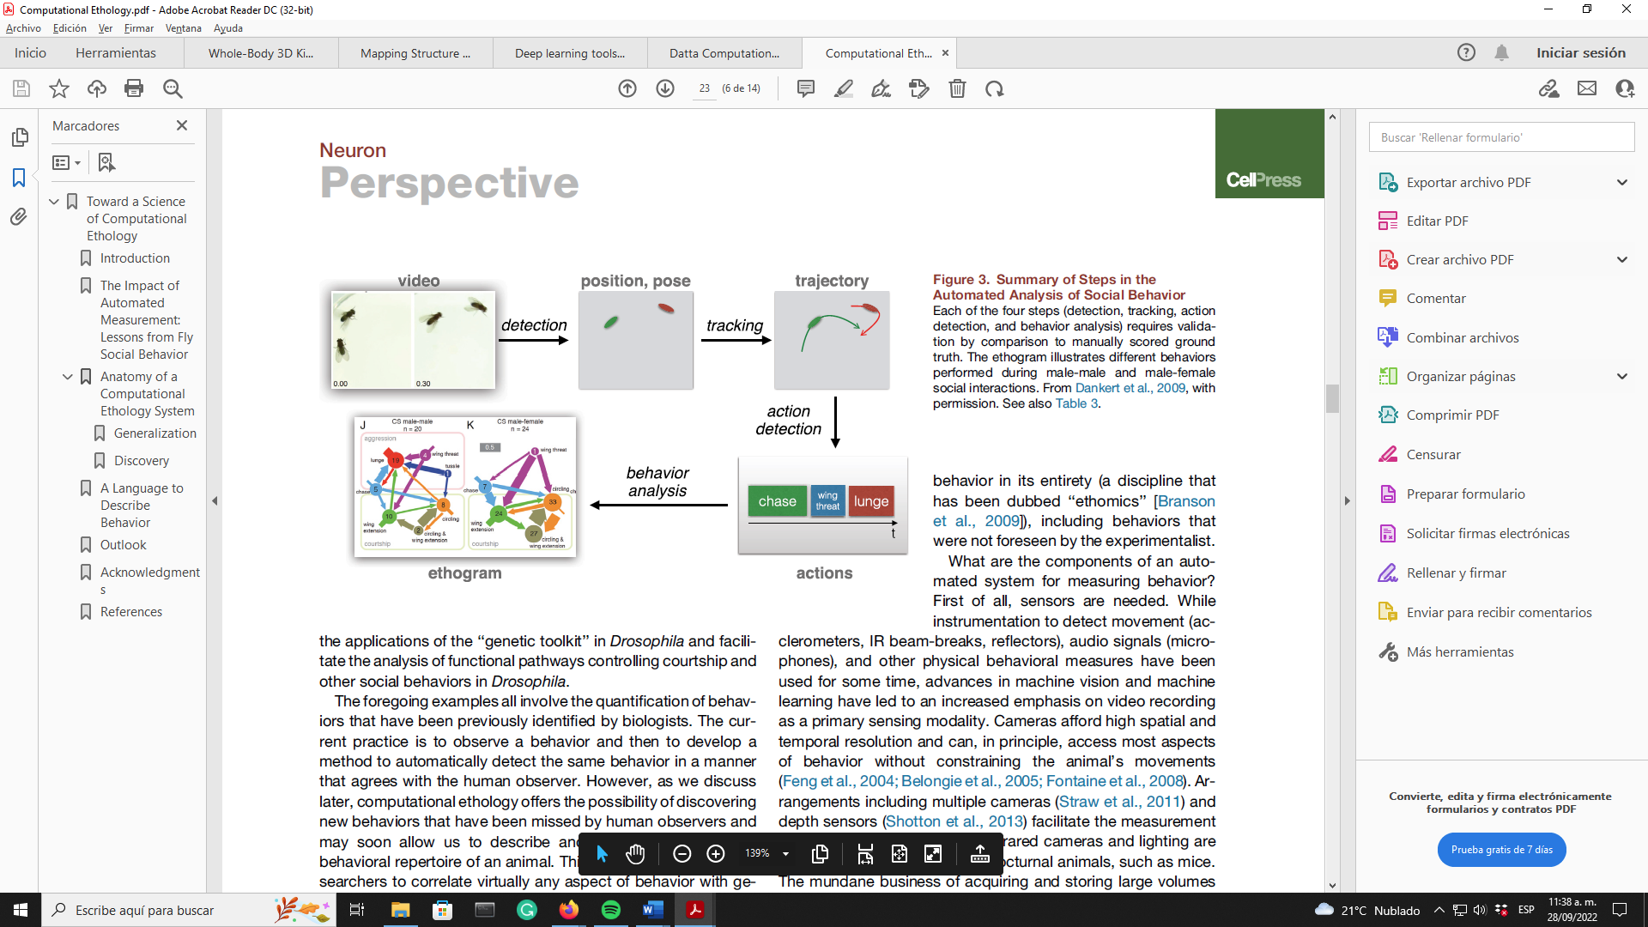
Apuntes introductorios...
Anderson & Perona, 2014

Slide 4
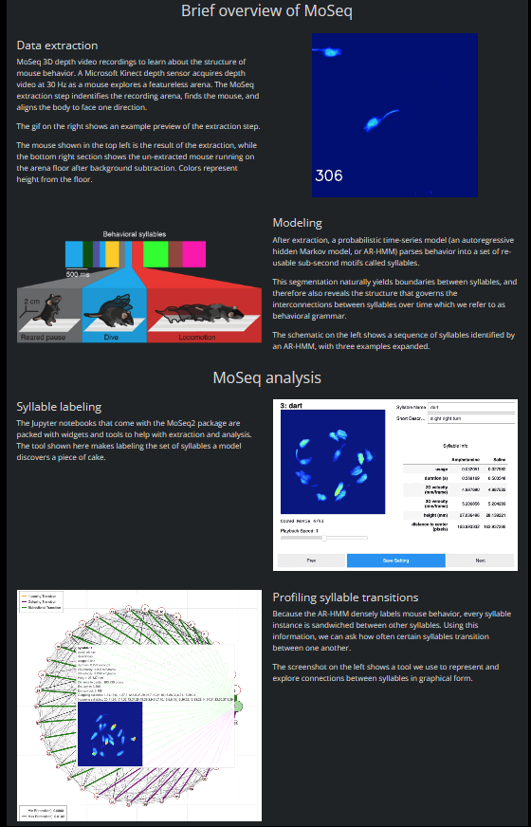
Apuntes introductorios...

Slide 5
/ Visión Artificial
Desde un enfoque computacional, la visión artificial o visión por computadora es una herramienta para el análisis y tratamiento de imágenes mediante algoritmos de inteligencia artificial.
Su aporte principal desde es que permite ver la percepción visual o cualquier otro proceso de visión.
Existen tres niveles principales para dicho procesamiento:
Computacional. Él propósito debe ser claro o el qué de la tarea a realizar.
Representación. Definir uno o más algoritmos y estructuras de datos que especifiquen detalladamente de qué manera se transforman los datos.
Implantación. Se determina el hardware donde se ejecutarán los algoritmos.
OpenCV.py

Slide 6
/ Proceso de Visión Artificial
OpenCV.py
Notes:
La visión de bajo nivel toma como entrada una o más imágenes, las procesa y analiza, generando una representación llamada segmentación de las imágenes, en donde se destacan los componentes o regiones de las mismas.
La visión intermedia considera la segmentación de las imágenes, y basándose en procesos conocidos como “forma a partir de x”, genera una representación tridimensional centrada en el observador conocida como bosquejo 2 ½-D.
La visión de alto nivel, realiza la base de datos de objetos conocidos. Cada vez que se percibe un objeto se compara con los objetos ya conocidos, y al tratarse de uno ya existente en la base de datos, entonces se realiza el reconocimiento, y puede accesarse propiedades adicionales que posea el objeto, tales como nombre, uso, etc.

Slide 7
/ OpenCV
/QUÉ ES?
/DOCUMENTACIÓN OFICIAL
Es una biblioteca de visión artificial desarrollada por Intel. Posiblemente de las más importantes y más usadas.
https://docs.opencv.org/3.4/d2/d75/namespacecv.html
INDEX.HTML

Slide 8

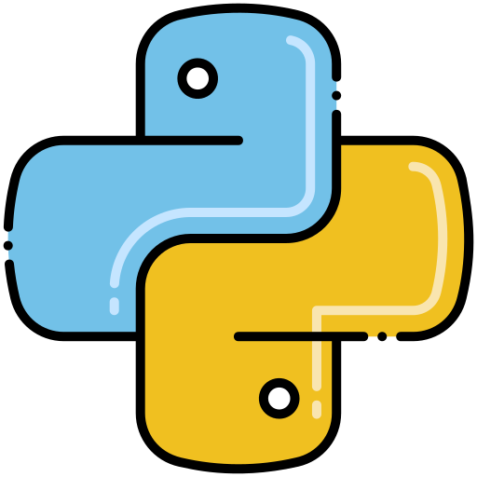

/ OpenCV y Python
/01
/USOS
/02
/Lenguajes
/03
/API
Detección de rostros y objetos.
C++, Python, Java, JavaScript,
OpenCV-Python es la API de Python para OpenCV.
INDEX.HTML

Slide 9



/Descargas
/LENGUAGE
/Multimedia
/IDE
Download.py

Slide 10
/ Temas
Face Detection with Haar Cascades Face Recognition with OpenCV's built-in recognizer Eye tracker
Espacios de color Canales de color Blurring Operaciones BITSWISE Enmascaramiento Cálculo de histograma Umbralización/binarización de imágenes Detección de bordes Detección de movimiento
/ Básico
/ Medio-Avanzado
/ Detecciones
Lectura de imágenes y videos
Redimensionamiento y reescalado de marcos
Dibujar formas y poner texto
Representación de frames
Funciones esenciales en OpenCV
Transformaciones de imagen
Detección de contorno
Configuraciones de Webcams
Download.py

Slide 11
/REFERENCIAS
Ríos Figueroa, H. V. (2007). Visión Artificial. 1°.
VScode: https://code.visualstudio.com/
Python: https://www.python.org/downloads/
Logos: https://www.flaticon.com/
Referencias.py

